Slide 1


SIGIOP-MOP
Sistema de Gestión de Información Operacional Dirección de Vialidad - Ministerio de Obras Públicas
INTEGRANTES: Hugo Rubilar | Jaime Maureira | Mario Demartini | Francisco Ormeño
CARRERA: Ingeniería en Informática | SEDE: Viña del Mar | Duoc UC
DOCENTE: Jorge Gómez | ASIGNATURA: Capstone (Fase 1: Definición de Proyecto)

Slide 2

Descripción Proyecto APT
ÁREAS DE DESEMPEÑO TI
• Desarrollo e Integración: Aplicaciones móviles en terreno y web de oficina.
• Gestión de Datos: Modelamiento relacional robusto con PostgreSQL.
• Servicios Cloud y GPS: Geolocalización e integración de mapas dinámicos.
• Seguridad Informática: Controles de acceso basados en roles (RBAC) y HTTPS.
COMPETENCIAS DE EGRESO APLICADAS
• Especificación Técnica: Levantamiento riguroso de requerimientos con el MOP.
• Diseño de Arquitectura: Diseño de base de datos relacional y servicios seguros.
• Aseguramiento de Calidad: Planificación y ejecución de pruebas de calidad de software.
• Gestión y Trabajo Ágil: Colaboración basada en Kanban y control de versiones con Git.

Slide 3

Fundamentación Proyecto APT: Relevancia
PROBLEMAS ACTUALES EN EL MOP
• Gestión Manual: Uso intensivo de formularios en papel y planillas de cálculo dispersas.
• Nula Trazabilidad: Dificultad para mantener una hoja de vida histórica de los inmuebles.
• Duplicidad de Esfuerzos: La información se captura en papel y luego se digita nuevamente en oficina.
• Acceso Complejo: Demoras severas para consolidar datos territoriales y generar reportes nacionales.
APORTE DE VALOR ESPERADO
• Digitalización inmediata desde dispositivos móviles
• Centralización de registros en una base de datos única
• Disponibilidad de información oportuna en tiempo real
• Visor georreferenciado para rápida toma de decisiones

Slide 4



Fundamentación Proyecto APT: Descripción del Proyecto
APP MÓVIL (TERRENO)
• Captura offline de fichas ECI.
• Almacenamiento local SQLite seguro.
• Fotografías georreferenciadas por GPS.
• Sincronización robusta al detectar red.
• Fácil usabilidad para el inspector.
PLATAFORMA WEB (OFICINA)
• Administración global de usuarios/roles.
• Visor georreferenciado nacional interactivo.
• Búsqueda por filtros territoriales.
• Ficha clínica e historial de inmuebles.
• Generación y exportación de reportes.
BACKEND Y NÚCLEO TÉCNICO
• API Rest robusta basada en NestJS.
• Cálculo automatizado del ICI oficial.
• Servicios de autenticación y RBAC.
• Almacenamiento de evidencias en S3.
• Modelo relacional Supabase/PostgreSQL.

Slide 5
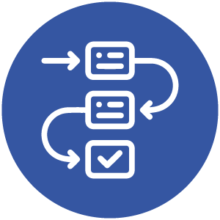
Fundamentación Proyecto APT: Priorización de Épicas
MUST HAVE — NÚCLEO (EP-01 a EP-08)
EP-01: Identidad, Autenticación y RBAC
EP-02: Gestión territorial y recintos
EP-03: Inspección ECI en terreno (Fichas)
EP-04: Evidencias y georreferenciación GPS
EP-05: Cálculo del ICI y priorización
EP-06: Funcionamiento Offline y Sinc.
EP-07: Historial clínico y trazabilidad
EP-08: Visor de mapas y dashboards web
SHOULD HAVE (EP-09)
EP-09: Reportes, documentos y alertas
• Generación de informes PDF oficiales.
• Almacenamiento de planos de recintos.
• Validación profesional del supervisor.
• Alertas ante infraestructura crítica.
COULD HAVE (EP-10)
EP-10: IA y automatización auxiliar
• Redes neuronales de apoyo al diagnóstico.
• Integración auxiliar con n8n.
• Servicios completamente desacoplados.
• Sin alteración del cálculo oficial del ICI.

Slide 6

Fundamentación Proyecto APT: Arquitectura y Ajustes
ARQUITECTURA DE SOFTWARE BASE
• HTTPS/REST API: NestJS centraliza la lógica, seguridad y accesos del sistema.
• Acceso Indirecto: Frontends móvil y web consumen exclusivamente la API central.
• Persistencia Segura: Base de datos PostgreSQL en Supabase y Object Storage S3.
• Servicios Auxiliares: Microservicio IA Python y n8n operan de forma desacoplada.
AJUSTES POR FEEDBACK TÉCNICO
• Actores Claros: Eliminación del rol genérico 'Arquitecto'. Separación estricta de perfiles (Inspector en Móvil, Supervisor en Web).
• Visor Cartográfico: MapLibre GL definido como visor nacional. Cálculo de rutas externas se mantiene como integración opcional.
• Entorno Backend: Hosting backend renombrado a 'Entorno de ejecución / Compute' dejando el proveedor en estado 'por definir'.
• Repositorio y CI/CD: Compilación y despliegue integrado de forma conceptual, con mecanismo final abierto para validaciones del MOP.

Slide 7
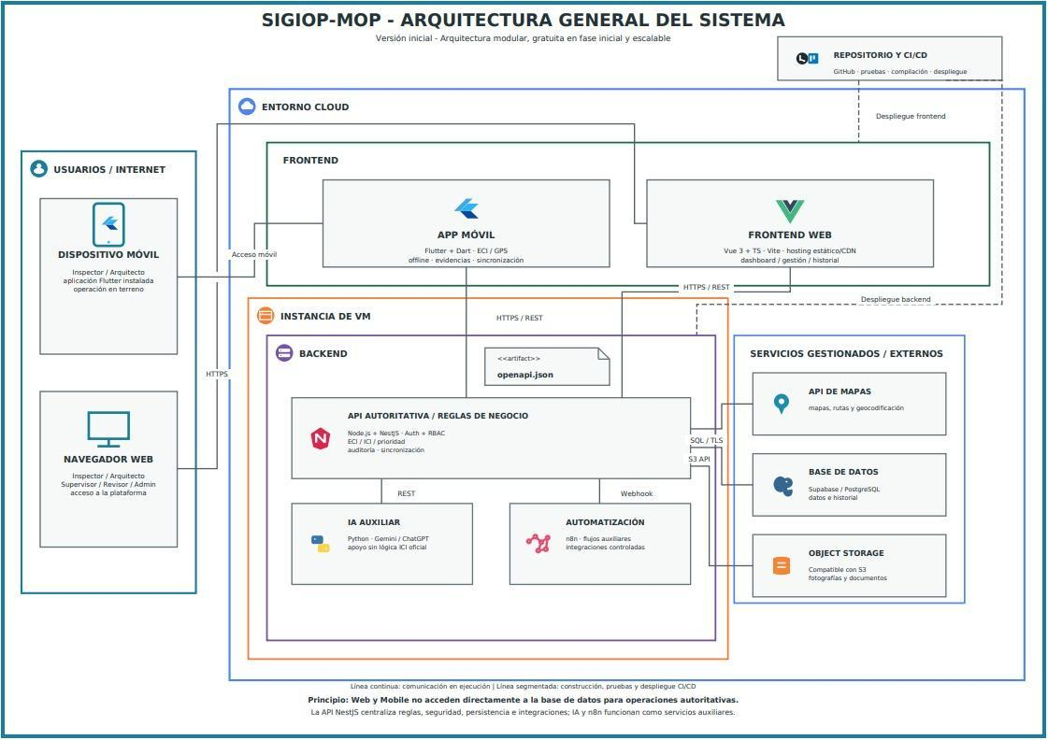

Slide 8

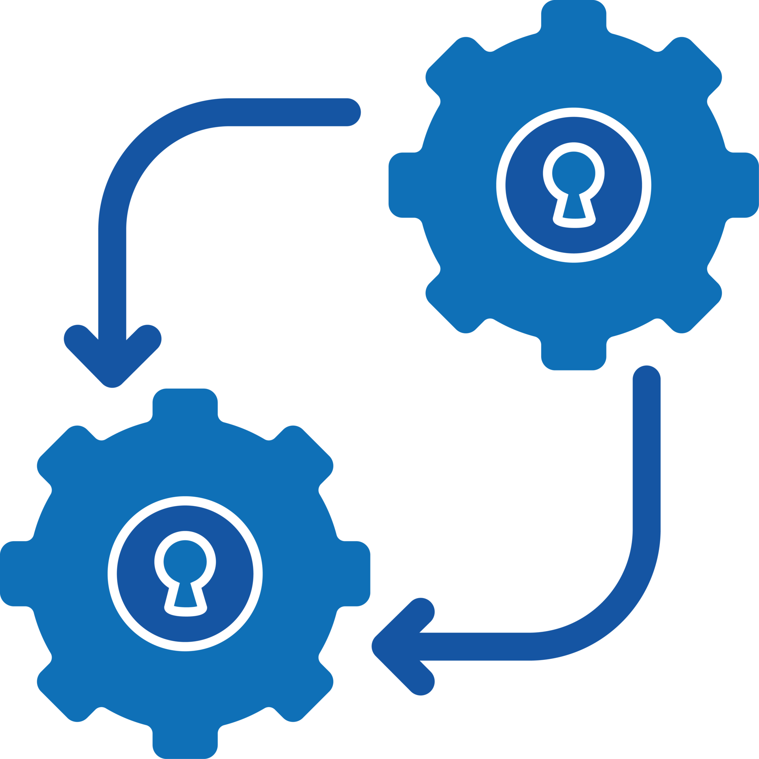
Fundamentación Proyecto APT: Factibilidad de Desarrollo
ANÁLISIS DE FACTIBILIDAD Y RECURSOS
• Tiempo Acordado: Plazo estricto de 18 semanas de desarrollo desde el 10 de agosto de 2026.
• Equipo Técnico: Conformado por 4 estudiantes de Ingeniería en Informática con roles balanceados.
• Herramientas Libres: Uso de entornos de desarrollo, frameworks y bases de datos con planes gratuitos.
• Facilitadores Clave: Contacto directo con contraparte real del MOP para levantamientos periódicos.
RIESGOS TÉCNICOS Y MITIGACIONES
• Conectividad en Terreno: Mitigado mediante persistencia local en SQLite (Móvil) y sincronización asíncrona posterior.
• Cambios de Requerimientos: Mitigado mediante priorización ágil con Kanban, actas firmadas y control de cambios.
• Volumen de Imágenes: Mitigado con un algoritmo de pre-compresión de fotos en el dispositivo cliente.
• Seguridad del MOP: Mitigado aislando las credenciales y encapsulando servicios de despliegue mediante Docker.

Slide 9

Objetivos
OBJETIVO GENERAL
Diseñar, desarrollar y validar una solución informática modular que permita digitalizar, centralizar y facilitar la gestión y trazabilidad de la información asociada al proceso de diagnóstico y evaluación de la condición de la infraestructura institucional de la Dirección de Vialidad del Ministerio de Obras Públicas, mediante un desarrollo incremental y validaciones periódicas con sus usuarios y partes interesadas.
DISEÑO Y CONSTRUCCIÓN
• Estructurar y documentar la matriz de requerimientos y especificación técnica, integrando historias de usuario, modelo de datos y perfiles validados.
• Diseñar la arquitectura, modelo de datos y experiencia de usuario acorde a las prioridades.
• Desarrollar e integrar el Producto Incremental Funcional (autenticación, mapa, ficha digital, cálculo de ICI, hoja de vida y evidencias).
CALIDAD, VALIDACIÓN Y ENTREGA
• Diseñar y ejecutar pruebas funcionales, de integración, seguridad y usabilidad, corrigiendo las incidencias.
• Entregar a la contraparte del MOP una solución informática validada que cumpla con los criterios de calidad.
• Documentar técnicamente la solución, su despliegue mediante Docker, uso y decisiones de diseño.

Slide 10


Metodología
MARCO DE TRABAJO KANBAN
• Visualización del Flujo: Uso de tablero digital con políticas explícitas y límites de trabajo en progreso (WIP).
• Desarrollo Incremental: Planificación, construcción y pruebas continuas por cada módulo de épica.
• Validación Técnica: Control de cambios riguroso mediante revisiones de código y Pull Requests en GitHub.
• Trazabilidad con el MOP: Reuniones de validación periódicas y acuerdos formalizados en actas escritas.
ROLES Y RESPONSABILIDADES
• Hugo Rubilar (Líder / PO): Gestión de stakeholders, priorización, control del backlog. Programación del formulario base y geolocalización.
• Mario Demartini (Dev Web): Plataforma web, visualización del mapa nacional, automatizaciones con n8n, pruebas integradas.
• Jaime Maureira (Dev Mobile): Desarrollo móvil, autenticación, almacenamiento fotográfico local y sincronización idempotente.
• Francisco Ormeño (Dev Web/IA): Estructuración web base, dashboard, listados y apoyo técnico en el servicio de IA desacoplado.

Slide 11
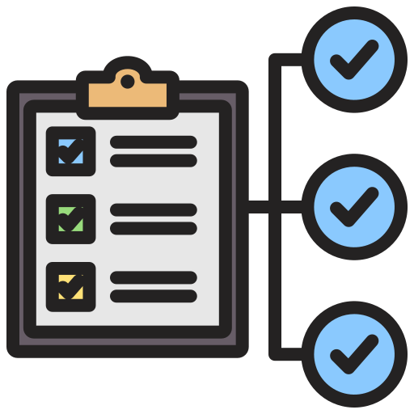

Evidencias
EVIDENCIAS DE AVANCE (INFORME)
• Actas y Requerimientos: Registro firmado de reuniones con el MOP, decisiones, pendientes y mapeo hacia historias de usuario.
• Tablero Kanban: Trazabilidad completa con historias de usuario, prioridades, límites WIP y métricas de flujo.
• Repositorio Git: Historial de commits, control de ramas, modelo relacional y documentación técnica inicial.
• Prototipos Parciales: Demostraciones visuales y capturas funcionales de los módulos validados por la contraparte.
EVIDENCIAS FINALES
• Software SIGIOP-MOP: Producto Incremental Funcional estable: visor de mapas, cálculo de ICI, fotos offline y hoja de vida.
• Registro de Pruebas: Bitácora detallada de pruebas de funcionalidad, integración, seguridad y usabilidad con usuarios.
• Manuales de Operación: Documentación técnica de arquitectura, modelo físico, manual de usuario detallado.
• Guía de Despliegue: Configuración estructurada en contenedores Docker para garantizar portabilidad.

Slide 12
Plan de Trabajo
Fase 1: Levantamiento y Alcance (Semanas 1-4) Reuniones de diagnóstico con la contraparte del MOP. Consolidación de la visión y priorización del Product Backlog en Kanban.
Fase 2: Diseño de Arquitectura (Semanas 3-5) Definición del modelo relacional PostgreSQL, modelamiento de base de datos relacional y diseño de flujos REST en NestJS.
Fase 3: Construcción e Integración (Semanas 5-13) Desarrollo del Producto Incremental Funcional: App móvil (SQLite, GPS) y Plataforma web (visores, reportes, microservicio de IA).
Fase 4: Calidad, Estabilización y Defensa (Semanas 12-18) Ejecución de pruebas continuas, corrección de incidencias, validación periódica con usuarios, manuales y defensa Capstone.

Slide 13
Carta Gantt
Actividad / Hito Principal | Plazo Estimado | Responsables de Ejecución
Levantar y validar requerimientos | Semanas 1-3 | Todo el equipo
Consolidar y priorizar el alcance (Kanban) | Semanas 2-4 | Todo el equipo
Diseño de solución (Arquitectura y Datos) | Semanas 3-5 | Todo el equipo
Construcción del Producto Incremental Funcional | Semanas 5-13 | Todo el equipo
Diseño y ejecución de pruebas de software | Semanas 6-14 | Todo el equipo
Validación periódica incremental con el MOP | Semanas 5-15 | Todo el equipo
Estabilización de software y manuales | Semanas 12-16 | Todo el equipo
Preparación del cierre técnico y defensa final | Semanas 15-18 | Todo el equipo

